Slide 1
LABELLING, TANDA DAN INFORMASI PADA KEMASAN PRODUK
Dr. HADI PRANOTO
KOORDINATOR PRODUK INOVATIF DAN INKUBATOR BISNIS LPPM
UNIVERSITAS MULAWARMAN

Slide 2
LABELLING/PELABELAN
Mencantumkan segala informasi yang dibutuhkan pada kemasan.
Labelling harus dilakukan setelah pengemasan dan sebelum mengirimkan barang.
Hal ini bukan berarti pelabelan kurang penting daripada pengemasan

Slide 3
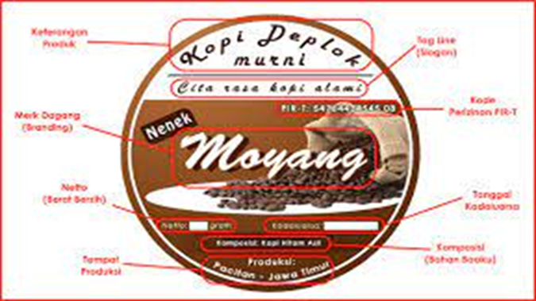
Contoh Labelling

Slide 4
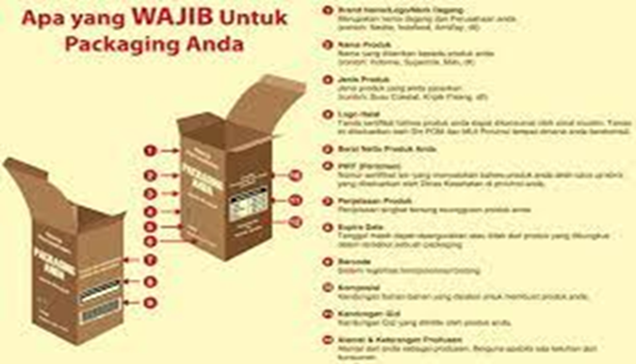
Contoh Labelling

Slide 5
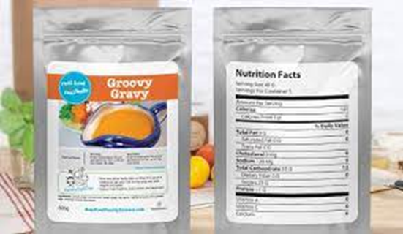
Pelabelan yang baik akan mengurangi risiko barang rusak dan hilang serta memberikan informasi lengkap kepada pembeli/importir dan konsumen akhir.

Slide 6

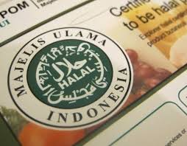

Standar Labelling
Ketentuan yang mengatur tentang label suatu produk
Standar Labelling Pangan Mengacu pada PP No. 69 tahun 1999 tentang Label dan Iklan Pangan, bahwa standar pelabelan produk pangan mengacu pada Standar Nasional Indonesia, dimana pada setiap Label produk pangan harus mencantumkan minimal 8 (delapan) standar labelling yaitu:

Slide 7
Penandaan Label Produk Pangan
1
Nama Produk dan Nama Dagang
2
Keterangan Bahan yang Digunakan dalam Pangan
3
Berat Bersih Atau Isi Bersih Pangan
4
. Nama dan Alamat Pabrik Pangan

Slide 8
Penandaan Label Produk Pangan
5
Tanggal Kedaluwarsa Pangan
6
Nomor Pendaftaran Pangan
7
Kode Produksi Pangan
8
Penggunaan atau Penyajian dan Penyimpanan Pangan

Slide 9
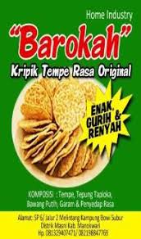
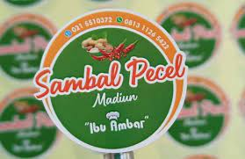

Nama Produk Pangan
Sudah menentukan desain label makanan produk Anda? Apabila mengalami kesulitan. ✅ Anda dapat melihat contoh label makanan berikut.
Kemasan makanan dan label makanan menjadi salah satu faktor pendukung yang penting dalam penjualan sebuah produk, terutama makanan. Label menjadi salah satu pusat perhatian calon pembeli.

Slide 10
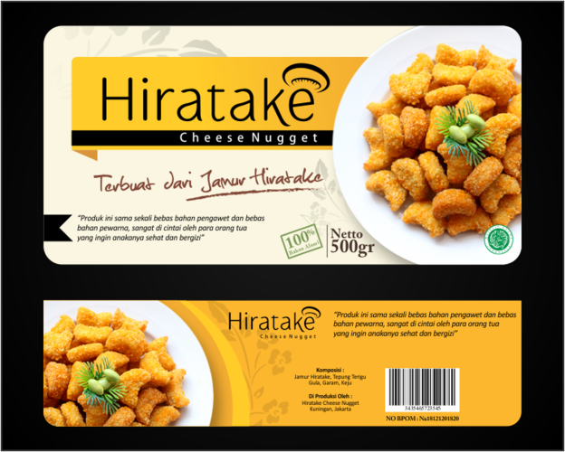
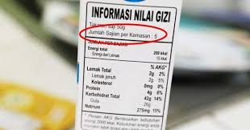
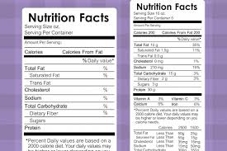

Slide 11
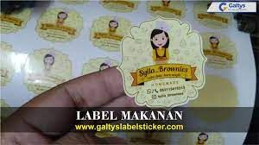
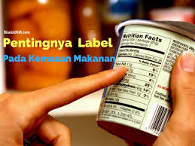
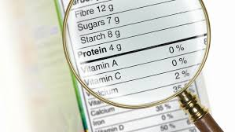
Penandaan Label Produk Pangan

Slide 12
Standar Pelabelan Untuk Produk Impor
Standar pada Regulasi Negara Tujuan
Standar pada Pembeli/Importir
Standar pada Pengiriman Ekspor

Slide 13
Standar Pelabelan Ekspor pada Produk Makanan
Konten Utama adalah bagian pelabelan yang paling kelihatan pada kemasan.
Nama Produk: Menginformasikan nama makanan dan bentuknya. Ini harus dicetak dengan bold dan ukuran besar sehingga terlihat paling jelas oleh konsumen.
Kuantitas Bersih (Net Quantity): Diinformasikan dalam berat, ukuran, jumlah, atau kombinasi ketiganya. Cetakan harus menonjol, mudah terlihat, dan mudah dibaca.

Slide 14
Standar Pelabelan Ekspor pada Produk Tekstil
Setiap produk tekstil yang diekspor wajib memenuhi ketentuan regulasi yang berlaku pada negara tujuan. Umumnya, pelabelan pada tekstil lebih berfokus pada bagaimana konten dan komposisi fibre (serat) serta apakah ada komponen yang berasal dari hewan.
Jenis fibre: Menginformasikan jenis bahan tekstil yang dipakai dalam produksi, misalnya katun. Cek bagaimana ketentuan istilah jenis bahan tekstil pada masing-masing negara tujuan.
Komposisi fibre: Mendeskripsikan komposisi jenis fibre. Misalnya jika hanya memakai satu jenis fibre, maka ditulis “100%”, “pure”, atau “all”. Di sisi lain, jika memakai lebih dari satu jenis fibre, maka ditulis berapa besar komposisi pada masing-masing jenis fibre dari total berat produk, misalnya “70%”. Namun, biasanya jika jenis fibre yang komposisinya di bawah 30% tidak wajib untuk dicantumkan.

Slide 15
Instruksi: Segala instruksi harus dicantumkan yang terkait pada caring (perawatan), washing (pencucian), drying (pengeringan), ironing (penyetrikaan), dan/atau dry-cleaning. Ini juga termasuk pada instruksi spesifik (misal “dry flat”, “cool iron”, “dry-clean only”) serta instruksi pelarangan (misal “do not iron”, “do not tumble dry”)
Logo Sertifikasi: Ini penting untuk dicantumkan untuk meningkatkan kepercayaan konsumen akhir untuk membelinya. Pastikan, logo yang dicantumkan sudah sesuai dengan regulasi.

Slide 16
Cara Mengetahui Informasi Standar Pelabelan Produk Ekspor
Proses riset informasi pada pelabelan sangat penting untuk bisa menembus pasar ekspor.. Berikut adalah beberapa sumber informasi yang direkomendasikan.
Pembeli/Importir: Ini adalah sumber informasi paling cepat dan tepat untuk mendapatkan informasi ini. Apalagi, terdapat standar yang berlaku spesifik di masing-masing pembeli/importir. Namun sayangnya biasanya pembeli/importir terkadang tidak tahu semua regulasi yang berlaku.
Forwarder: Mereka paham mengenai standar pelabelan yang berlaku di negara tujuan ekspor sehingga kita bisa berkonsultasi dengannya, terutama standar pada pengiriman ekspor. . Kecuali untuk standar spesifik dari pembeli/importir, kita yang harus lebih mengetahuinya.

Slide 17
Situs Pemerintah Negara Tujuan: Ini adalah sumber terbaik untuk mengetahui standar pelabelan di negara tujuan ekspor. Contohnya adalah situs bea cukai dan lembaga terkait seperti Kementerian Pertanian.
ITC Market Access Map: Disini memiliki informasi standar yang berlaku pada setiap negara dan setiap produk. Namun untuk lebih spesifiknya, sebaiknya ditanyakan juga pihak-pihak di atas.

Slide 18
Sistem Pembayaran Produk Ekspor/Import
Pada prosesnya, pembayaran transaksi export dan import antar negara dapat dilakukan dengan berbagai cara:
Secara Tunai (Cash Payment),
Rekening Terbuka atau yang sering disebut Pembayaran Kemudian (Open Account),
Wesel Inkaso (Collection Draft),
Konsinyasi (Consignment),
Letter of Credit (L/C).

Slide 19
LABELLING PRODUK

Slide 20
PRODUK
Segala sesuatu yang mampu dihasilkan dari proses produksi berupa barang ataupun jasa yang nantinya bisa diperjualbelikan di pasar.
Produk adalah suatu substansi yang diproduksi oleh pihak produsen dan ditawarkan ke pasar agar bisa memenuhi keperluan ataupun kebutuhan konsumen. Produk dalam hal ini bisa ditujukan untuk konsumen akhir ataupun konsumen antara.
Pengertian produksi adalah segala hal yang bisa ditawarkan di pasar agar bisa dikonsumsi atau digunakan untuk bisa memenuhi keperluan atau kebutuhan konsumen di pasar.

Slide 21
Dalam bisnis, produk adalah barang atau jasa yang dapat diperjualbelikan.
Dalam marketing, produk adalah apapun yang bisa ditawarkan ke sebuah pasar dan bisa memuaskan sebuah keinginan atau kebutuhan.
Dalam tingkat pengecer, produk sering disebut sebagai merchandise.
Dalam manufaktur, produk dibeli dalam bentuk barang mentah dan dijual sebagai barang jadi.
Produk yang berupa barang mentah seperti metal atau hasil pertanian sering pula disebut sebagai komoditas.

Slide 22
Konsep Produksi
1
Konsumen akan menyukai suatu produk yang mempunyai kualitas, performa yang baik, serta paling inovatif
2
Perusahaan lainnya pun harus mengeluarkan energi yang besar untuk menciptakan produk tersebut agar mampu memenuhi keperluan pasar
3
Konsumen tidak akan membeli suatu produk jika produk tersebut memang adalah produk yang sama dengan produk lainnya

Slide 23
Klasifikasi dan Jenis-Jenis Produk
Produk bisa dibedakan kedalam beberapa jenis, baik itu dalam bentuk wujud dan daya tahan produk tersebut, atau berdasarkan konsumen dan produk apa yang mampu dikonsumsi oleh konsumen. Jenis-jenis produk menurut Philip Kotler
Produk Konsumsi
Produk Kebutuhan Sehari-hari, yaitu suatu produk yang dibutuhkan dan akan lebih mudah habis jika digunakan sehingga akan lebih sering dibeli oleh konsumen, seperti bahan makanan, minuman, sabun cuci, sabun mandi, shampo, dll.
Produk Belanjaan, adalah produk yang dibelanjakan dengan cara membandingkan suatu produk dengan produk lainnya yang sama dari segi kualitas, harga, dan spesifikasi produk tersebut, seperti produk smartphone, tv, laptop, sepatu, dll.

Slide 24
Jenis-jenis produk menurut Philip Kotler
Produk Khusus, adalah produk yang mempunyai suatu karakter tertentu dan mempunyai kesan yang mewah dan juga istimewa, yang mana beberapa kelompok konsumen akan bersedia membayar produk tersebut walaupun dibandrol dengan harga yang tinggi, seperti perhiasan, mobil, atau produk lainnya.
Unsought Goods, adalah suatu produk yang sebelumnya belum diketahui oleh konsumen dan walaupun mereka sudah mengetahui, mereka tidak belum tentu membeli produk tersebut, seperti batu nisan, peti mati, tanah pemakaman, dll.

Slide 25
2. Produk Industri
  Bahan Baku dan Suku Cadang, adalah produk yang diperlukan untuk diolah menjadi produk baru yang memiliki manfaat lebih.
  Barang modal, adalah produk yang mampu membantu atau memudahkan produsen untuk mengelola atau mengembangkan suatu produk matang serta memiliki daya tahan yang tergolong lama, seperti pabrik, bangunan kantor, laptop, mobil, mesin produksi, dll.
  Perlengkapan dan Layanan Bisnis, adalah produk yang mampu membantu pengelolaan produk matang yang siap dijual dan mempunyai daya tahan yang tergolong lama, seperti alat tulis kantor, oli pelumas, bahan bakar mesin, dll. Sedangkan contoh dari produk layanan bisnis adalah perwatawan alat, periklanan produk, konsultasi bantuan hukum, dll.

Slide 26
3. Produk Berdasarkan Wujudnya
Suatu produk pun bisa dikategorikan berdasarkan wujudnya, yaitu produk barang dan jasa.
Produk Barang adalah seluruh produk yang memiliki bentuk fisik, bisa dilihat, disentuh, diraba, dipindahkan, dan juga memiliki perlakukan fisik lainnya, seperti produk minuman makanan, aksesoris, dll.
Produk Jasa adalah seluruh kegiatan yang mampu memberikan manfaat dan juga kepuasan pada para pelanggan, seperti jasa penginapan, jasa konsultasi, jasa rias, jasa pijat urut, dll.

Slide 27
4. Produk Berdasarkan Daya Tahannya
Produk juga bisa dibagi berdasarkan daya tahan dari produk tersebut, yang terbagi menjadi dua jenis, yaitu:
Barang Tidak Tahan Lama, adalah produk yang memiliki bentuk wujud dan bisa habis bila dikonsumsi atau digunakan selama beberapa kali, seperti pasta gigi, sabun mandi, parfum, minyak rambut, dll.
Barang Tahan Lama, adalah suatu produk yang memiliki bentuk fisik yang bisa tahan lama walaupun digunakan berkali-kali, seperti laptop, smartphone, lemari kulkas, meja, bangku, televisi, dll.

Slide 28
Tingkatan Produk
Kebanyakan dari kita tentu sudah mengetahui bahwa ada banyak sekali jenis produk di sekitar kita. Namun, setiap produk tersebut ternyata memiliki tingkatannya masing-masing, sehingga kuantitasnya pun berbeda-beda.
Fandy Tjiptono dalam bukunya menjelaskan terdapat lima tingkatan produk, yaitu:

Slide 29
Produk Utama, adalah produk yang mempunyai manfaat dan bisa dikonsumsi atau digunakan oleh konsumen.
Produk Generic, adalah produk yang memiliki fungsi produk paling fundamental sehingga akan sangat bermanfaat bagi para konsumen.
Produk Harapan, adalah suatu produk formal yang ditawarkan dengan berbagai macam perlengkapannya yang mana kondisi barang tersebut bisa diharapkan dan disepakati untuk bisa dibeli.
Produk Pelengkap, adalah suatu produk yang memiliki banyak manfaat dan layanan yang mampu meningkatkan rasa puas dan juga bisa dibedakan dengan produk lainnya.
Produk Potensial, adalah suatu jenis tambahan atau perubahan yang mungkin saja bisa dikembangkan pada suatu produk dimasa depan.

Slide 30
Atribut produk
Unsur-unsur dari suatu produk yang dipandang penting oleh konsumen dan dijadikan dasar dalam pengambilan keputusan pembelian.
Atribut produk meliputi merek, kemasan, garansi, pelayanan dan sebagainya“.

Slide 31
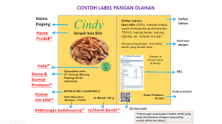
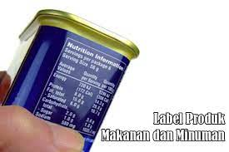
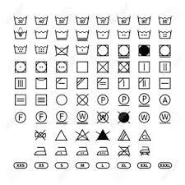

Slide 32
Manfaat Atribut Produk
1
Kualitas Produk Kualitas
2
Fitur adalah alat persaingan untuk membedakan produk perusahaan terhadap produk sejenis yang menjadi pesaingnya
3
Desain yang baik dapat memberikan kontribusi dalam hal kegunaan produk dan juga penampilannya

Slide 33
Atribut Produk kosmetika
Nama Kosmetika;
Kemanfaatan/Kegunaan;
Cara penggunaan;
Komposisi;
Negara produsen:
Nama dan alamat lengkap Pemilik Nomor Notifikasi;
Nomor batch;
Ukuran, isi, atau berat bersih;
Tanggal kedaluwarsa;
Nomor notifikasi;
2D Barcode; dan
Peringatan dan/atau perhatian.

Slide 34
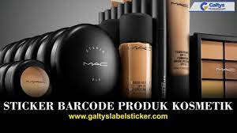
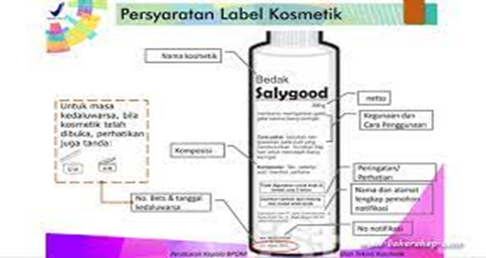
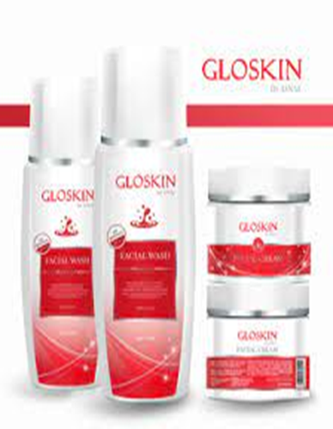
CONTOH GAMBAR ATRIBUT PRODUK

Slide 35


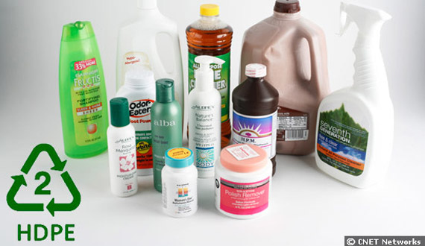
CONTOH GAMBAR ATRIBUT PRODUK

Slide 36
Label Produk
Menurut Marinus (2002:192), label merupakan suatu bagian dari sebuah produk yang membawa informasi verbal tentang produk atau penjualnya.
Menurut Kotler (2000:477), label adalah tampilan sederhana pada produk atau gambar yang dirancang dengan rumit yang merupakan satu kesatuan dengan kemasan. Label bisa hanya mencantumkan merek atau informasi.
Menurut Tjiptono (1997:107), label merupakan bagian dari suatu produk yang menyampaikan informasi mengenai produk dan penjual. Sebuah label biasa merupakan bagian dari kemasan, atau bisa pula merupakan etiket (tanda pengenal) yang dicantelkan pada produk.
Menurut Swasta (1984:141), label yaitu bagian dari sebuah barang yang berupa keterangan (kata-kata) tentang barang tersebut atau penjualnya. Jadi, sebuah label itu mungkin merupakan bagian dari pembungkusnya, atau mungkin merupakan suatu etiket yang tertempel secara langsung pada suatu barang.

Slide 37
Label
Label adalah sejumlah keterangan pada kemasan produk. Secara umum, label minimal harus berisi nama atau merek produk, bahan baku, bahan tambahan komposisi, informasi gizi, tanggal kedaluwarsa, isi produk, dan keterangan legalitas. Adapun label sebagai sejumlah keterangan yang dapat dimanfaatkan untuk mengetahui apakah produk mengandung unsur-unsur yang diharamkan atau membahayakan bagi kesehatan adalah sebagai berikut:
Label produk merupakan salah satu faktor penting yang dapat menguatkan branding usaha Anda dalam persaingan bisnis yang semakin ketat. Keberadaannya menjadi semacam tanda pengenal sekaligus pembeda dari kompetitor. Melalui label produk, Anda dapat menyampaikan informasi mengenai brand, kualitas, legalitas, kode produksi, petunjuk, dan lain-lain.

Slide 38
Tujuan Label Produk
Memberi informasi tentang isi produk yang diberi label tanpa harus membuka kemasan.
Berfungsi sebagai sarana komunikasi produsen kepada konsumen tentang hal-hal yang perlu diketahui oleh konsumen tentang produk tersebut, terutama hal-hal yang kasat mata atau tak diketahui secara fisik.
Memberi petunjuk yang tepat pada konsumen hingga diperoleh fungsi produk yang optimum.
Sarana periklanan bagi produsen.
Memberi rasa aman bagi konsumen.

Slide 39

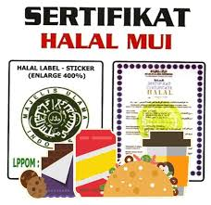


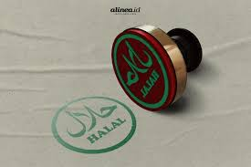

Slide 40
Fungsi Label Produk
Label mengidentifikasi produk atau merek.
Label menentukan kelas produk.
Label menggambarkan beberapa hal mengenai produk (siapa pembuatnya, dimana dibuat, kapan dibuat, apa isinya, bagaimana menggunakannya, dan bagaimana menggunakan secara aman).
Label mempromosikan produk lewat aneka gambar yang menarik.

Slide 41
Jenis-Jenis Label Produk
Brand Label merupakan penggunaan label yang semata-mata digunakan sebagai brand.
Grade Label ialah label yang menunjukkan tingkat kualitas tertentu dari suatu barang. Label ini dinyatakan dengan suatu tulisan atau kata-kata.
Label Deskriptif (Descriptive Label) yaitu informasi objektif tentang penggunaan, konstruksi, pemeliharaan penampilan dan cirri-ciri lain dari produk.
Label Produk (Product Label) ialah bagian dari pengemasan sebuah produk yang mengandung informasi mengenai produk atau penjualan produk.

Slide 42
Label Merek (Brand Label) yakni nama merek yang diletakkan pada pengemasan produk.
Label Tingkat (Grade Label) mengidentifikasi mutu produk, label ini bisa terdiri dari huruf, angka atau metode lainya untuk menunjukkan tingkat kualitas dari produk itu sendiri.
Label Deskriptif (Descriptive Label) menggambarkan isi, pemakaian dan ciri-ciri produk. Pemberian label (labeling) merupakan elemen produk yang sangat penting yang patut memperoleh perhatian saksama dengan tujuan untuk menarik para konsumen.

Slide 43
Efek Pelabelan
Tahukah Anda bahwa setiap warna memiliki efek psikologi?
Efek yang ditimbulkan oleh setiap warna berbeda-beda. Ada dua warna yang cocok untuk dijadikan sebagai komposisi utama label makanan. Kedua warna tersebut adalah merah dan kuning.
Penelitian menunjukkan bahwa warna merah mampu membuat orang yang merasa ingin makan.
Alasan ini mendasari penggunaan warna merah pada beberapa brand waralaba makanan seperti KFC dan McDonald.
Sebaiknya Anda menggunakan warna yang dominan merah atau kuning dalam membuat label makanan.
Selain memberikan efek psikologis seperti yang telah dibahas, warna merah dan kuning termasuk warna cerah dan mencolok sehingga lebih mudah terlihat.
Jangan lupa untuk memperhatikan komposisi warna agar tidak terlihat kaku dan membosankan. Padu padankan dengan elemen lain agar desain label tampak lebih hidup.

Slide 44
Tips yang kedua adalah pemilihan jenis huruf yang akan dipakai pada label. Carilah jenis huruf atau font yang menarik namun tetap jelas apabila dibaca oleh konsumen.
Anda tak perlu mencari font dengan bentuk yang terlalu rumit karena akan menyulitkan pembeli dalam membacanya.
Sebaiknya Anda menggunakan jenis-jenis huruf yang lebih mudah dibaca. Contohnya antara lain Arial dan Times New Roman. Kesederhanaan suatu font justru lebih menampilkan kesan elegan.

Slide 45
Setelah memilih jenisnya, Anda juga perlu memperhatikan penggunaan ukuran huruf. Sebaiknya tulisan pada label makanan tidak terlalu besar atau terlalu kecil.
Jika terlalu besar, dikawatirkan dapat memakan banyak ruang pada label sehingga tidak dapat memuat informasi lainnya.
Sebaliknya, ukuran huruf pada label juga tidak boleh terlalu kecil agar dapat dibaca dengan jelas oleh konsumen. Sesuaikan juga ukuran huruf dengan komponen lainnya tampak lebih harmonis.

Slide 46
Di awal sudah disebutkan bahwa label sebaiknya memuat informasi tentang sebuah produk. Informasi pertama yang tentu saja harus ada yaitu nama produk atau perusahaan.
Biasa juga disebut sebagai brand atau merek. Nama atau merek juga sebaiknya dibuat dengan ukuran lebih besar dibanding komponen lainnya.
Hal ini perlu dilakukan karena merek menjadi elemen utama untuk mengenalkan produk kepada calon konsumen.

Slide 47
Tak hanya nama produk atau perusahaan, Anda juga sebaiknya mencantumkan informasi kontak pada label.
Hal ini berlaku untuk produk makanan pabrikan maupun rumahan. Informasi kontak berguna bagi konsumen apabila ingin menyampaikan kritik serta saran dan keluhan.
Fungsi informasi kontak pada label makanan sangat penting bagi produk rumahan atau UKM.
Dengan mencantumkan informasi kontak, kepercayaan konsumen akan lebih besar. Artinya, kemungkinan calon konsumen membeli produk Anda menjadi lebih besar.

Slide 48
Bahan pembuatan label juga sangat penting untuk Anda perhatikan. Usahakan untuk selalu menjaga agar label tidak mudah rusak supaya informasinya tetap dapat terbaca oleh konsumen.
Label yang ideal umumnya terbuat dari bahan plastik atau kertas yang telah dilapisi plastik.
Plastik tahan dari air dan juga minyak. Jadi, saat basah sekalipun, informasi yang ada di label tidak akan hilang. Bahan plastik pun mencegah kemungkinan tinta menempel pada makanan.

Slide 49
Selain tulisan, grafis atau gambar juga sebaiknya ada dalam setiap label makanan. Anda bisa menggunakan gambar maskot maupun contoh produk makanan yang dijual.
Usahakan supaya grafis atau gambar ini dapat mendorong penjualan produk.
Jangan sampai Anda salah memilih gambar dan berakibat pada menurunnya daya tarik makanan. Hal ini akan berdampak pada berkurangnya jumlah produk yang laku terjual.
Untuk itu, ada baiknya gunakan jasa desainer untuk mendesain label makanan Anda, sehingga hasilnya akan maksimal dan menarik.
Sebagai contoh, Anda bisa gunakan jasa freelance desainer.

Slide 50
Tips selanjutnya dalam membuat desain label makanan adalah memperhatikan ukuran dan juga bentuknya.
Bentuk label sebaiknya disesuaikan dengan bentuk kemasan, contohnya bentuk lingkaran atau persegi. Hal ini bertujuan agar produk terlihat harmonis saat dipandang oleh calon konsumen.
Perhatikan pula ukuran label, usahakan untuk tidak terlalu besar maupun terlalu kecil. Jika terlalu besar, estetika kemasan makanan menjadi berkurang.
Apabila terlalu kecil, informasi tidak akan terlihat dan menyulitkan konsumen dalam membacanya. Buatlah ukuran label yang sedang-sedang saja.

Slide 51
Hal terakhir yang tak boleh luput dari perhatian Anda adalah kualitas cetakan label makanan. Desain sebagus apa pun tidak akan berarti apabila dicetak dengan kualitas yang rendah.
Pilihlah bahan baku serta tinta terbaik untuk menghasilkan label makanan yang berkualitas.
Semakin baik bahan baku dan tintanya, cetakan pada label akan lebih tahan lama. Anda tentu tidak ingin label pada produk makanan cepat pudar, bukan?
Intinya aspek-aspek di atas harus Anda perhatikan ketika akan membuat label makanan, karena desain label yang menarik akan bisnis makanan Anda semakin menarik juga.

Slide 52
TERIMA KASIH

